Slide 1
IPA Präsentation
Hey, I‘m in

Slide 2
Zusammenfassung
Aufgabenstellung und Ablauf
Informieren
Planen
Entscheiden
Realisieren
Kontrollieren
Auswerten
Einsatz im Betrieb

Slide 3
Aufgabenstellung und Ablauf

Slide 4
Aufgabenstellung
Ausgangslage
Christoph Fauti organisiert wiederkehrende Events
15+ Jahre altes Tool
Doodle Mangel an Komfortfunktionen
Aufgabe
«Hey, I’m in – Doodle for recurring events»
Responsive Design
Mockups als Vorarbeit erstellt

Slide 5
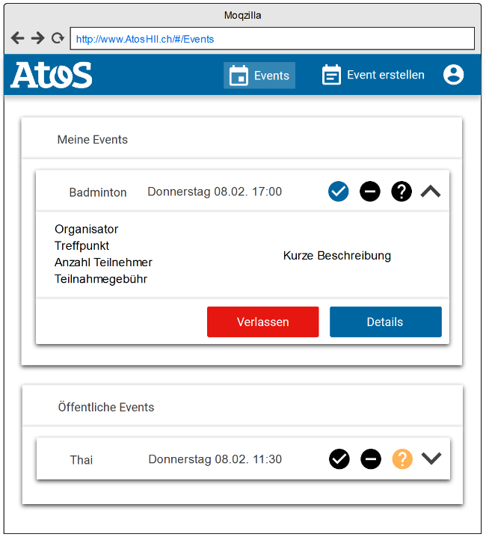
Mockup Startseite

Slide 6
Projektablauf
Projektmanagement nach IPERKA
Zeitrahmen eingehalten
Soll: 80 Stunden
Ist: 80 Stunden
Meilenstein | Gesetzes Datum | Effektives Datum | Abweichung
Projektbeginn | 06.03.2018 09:30 | 06.03.2018 09:30
Informieren | 06.03.2018 16:00 | 06.03.2018 15:30
Planen | 08.03.2018 12:00 | 08.03.2018 12:00
Entscheiden | 08.03.2018 17:00 | 08.03.2018 16:30
Implementation | 16.03.2018 12:00 | 16.03.2018 11:00 | Eine Stunde früher
Realisieren | 20.03.2018 10:00 | 20.03.2018 09:30
Kontrollieren | 20.03.2018 17:00 | 20.03.2018 15:00 | Zwei Stunden früher
Auswerten | 21.03.2018 14:00 | 21.03.2018 11:00 | Drei Stunden früher
Projektabschluss | 21.03.2018 16:00 | 21.03.2018 15:00 | Eine Stunde früher

Slide 7
Informieren

Slide 8
Ist- und Soll-Analyse
Ist-Analyse
Veraltete Software-Lösung
Unnötiger Aufwand für Organisator
Soll-Analyse
Organisieren von wiederkehrenden Events mit möglichst wenig Aufwand
Notifikationen über E-Mail
Gehostet auf Azure
Einfaches Einspielen von Updates

Slide 9
Planen

Slide 10
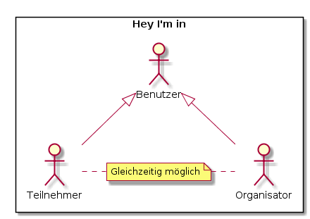
Use-Cases & Testfälle
Use-Cases
In drei Gruppen unterteilt
Benutzer: 6 Use-Cases
Teilnehmer: 5 Use-Cases
Organisator: 8 Use-Cases
Testfälle
Pro Use-Case mindestens ein Testfall
Benutzer: 8 Testfälle
Teilnehmer: 11 Testfälle
Organisator: 10 Testfälle

Slide 11
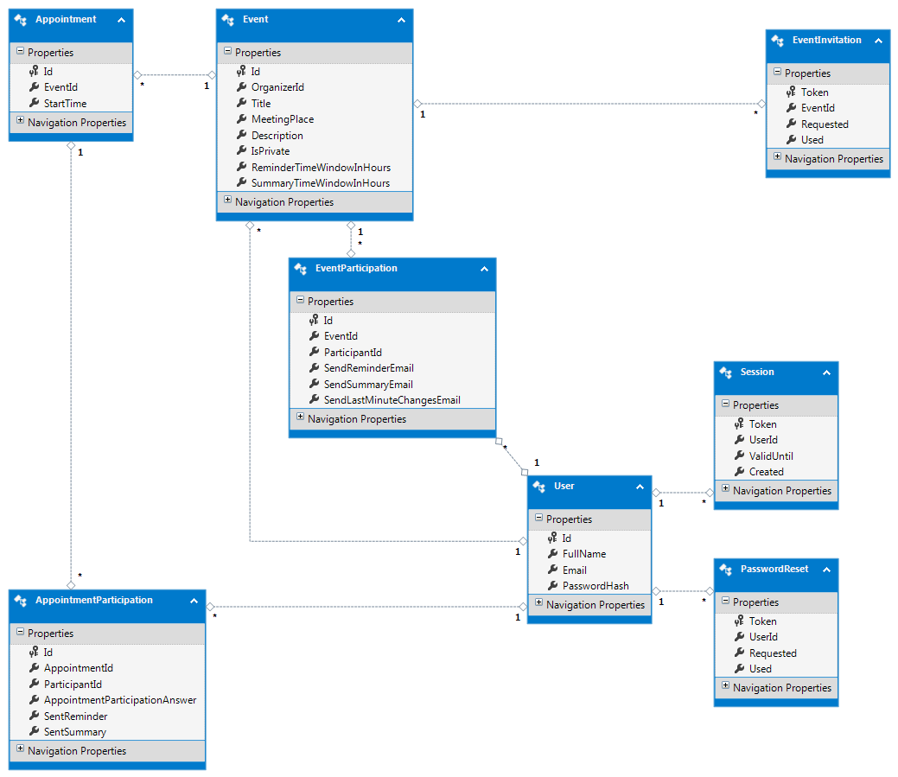
Datenbank-Design
Code-First => C#-Klassen
Kein SQL => DBMS-unabhängig
Datenbank automatisch migrieren
Explizites Löschen der Abhängigkeiten
Notifikationen für gelöschte Elemente
Primärschlüssel als GUID, falls per E-Mail versendet
Beispiel: 8CE75B20-FB3A-4CD8-ADCB-E9B7675C2D27

Slide 12
Entscheiden

Slide 13
Entscheidungen
Zeiten als UTC
Während Entwicklung nur eine Zeitzone
Azure-Server andere Zeitzone
Zeitumstellung
Authentifikation
Passwort bei jeder Anfrage
Standardisierte Protokolle wie OAuth
Eigene Sessions analog zu anderen Projekten

Slide 14
Realisieren

Slide 15
Deployment
Azure Ressourcen erstellen
Web-App
Datenbank
SendGrid Account (E-Mail)
Scheduler (Cron-Job)
Einstellungen vornehmen
Automatisches Deployment via GitHub

Slide 16
Authentifizierung
Aufruf Website
…/website/details?authToken={AuthToken}
Angular Guard überprüft Session
Session in URL? ({AuthToken})
Session In-Memory?
Session im Browserspeicher?
Website startet Serveranfrage
ASP.NET Authorize-Attribut überprüft Anfrage
Anfrage wird durch Controller verarbeitet

Slide 17
Logging
Maschinenfreundliches Format
ZEIT [THREAD] LEVEL NAMESPACE.KLASSE [BENUTZER | SESSION] METHODE(): NACHRICHT
09:15 [1] DEBUG HeyImIn.WebServer.Class1 [3 | 4A0AF93A] StuffAsync(): Started operation
09:16 [2] INFO HeyImIn.WebServer.Class2 [5 | B56CAD34] Logout (): User was logged out
09:18 [1] DEBUG HeyImIn.WebServer.Class1 [3 | 4A0AF93A] StuffAsync(): Finished successfully
Audit-Meldungen separat & im All-Log
Log | Lebensdauer | Inhalt
All.log | Fünf Dateien à 20MB | Alle Einträge
Audit.log | Sechs Monate | Benutzer erstellen / löschen Benutzer loggt sich ein / loggt sich aus Änderungen an Terminen und Zusagen

Slide 18
Error Handling
Benutzereingaben einschränken und überprüfen
Zu erwartende Fehler explizit vorbeugen
Datenbankanbindungen mit using => Aufräumen sichergestellt
Fehler grundsätzlich «unbehandelt» lassen
Fehler durch ExceptionLogger speichern
Generischer «Etwas ist schiefgelaufen» Dialog

Slide 19
Backend-Schnittstelle
ASP.NET WebAPI 2
Leserlicher und testbarer Code durch Ok() und NotFound()
Automatische JSON-Serialisierung
Nahtloser Übergang zwischen Frontend & Backend
Effiziente Datenbank-Operationen dank Async-Await
Ohne: 50 Anfragen 50 Threads
Mit: 50 Anfragen 15 Threads

Slide 20
Frontend Darstellung
Atos-Farbschema als Material Design Theme hinterlegt
Gemeinsame Komponenten wo sinnvoll
Globales Design
Knöpfe zur Verwaltung der Zusage
Event-Details
«Sind Sie sicher?»-Dialog
Responsive-Design dank FxFlex
Flexbox Layout
Weniger Abstände bei kleinerem Bildschirm

Slide 21
Kontrollieren

Slide 22
Tests
Die 29 geplanten Tests bestanden
Weitere Explorative Tests bestanden
7+ Fehler korrigiert
Browserkompatibilität erfüllt
Chrome & IE komplett getestet
Firefox & Safari grob getestet
Positives Testfazit

Slide 23
Auswerten

Slide 24
Reflexion
Zufrieden mit dem Projekt
Erfahrungen für zukünftige Projekte
Zeitzonen, Zeitverschiebung
Formellen Aufwand nicht vernachlässigen
OR-Mapping erleichtert das Leben meistens, aber nicht immer (Delete)
Race Conditions

Slide 25
Einsatz im Betrieb

Slide 26
Testlauf mit positivem Feedback
IPA-Version unter https://hey-im-in.azurewebsites.net/ erreichbar
Badminton neu über «Hey, I’m in» organisiert
Positives Feedback vom Auftraggeber Christoph Fauti
Kleine Änderungswünsche
Dank Logs Fehler gefunden
Zukünftige Weiterentwicklung und Verwendung
Issues unter GitHub

Slide 27
Demo Für weitere Informationen kontaktieren Sie bitte: T+ 41 58 70 21435 pascal.honegger.external@atos.net

